Slide 1
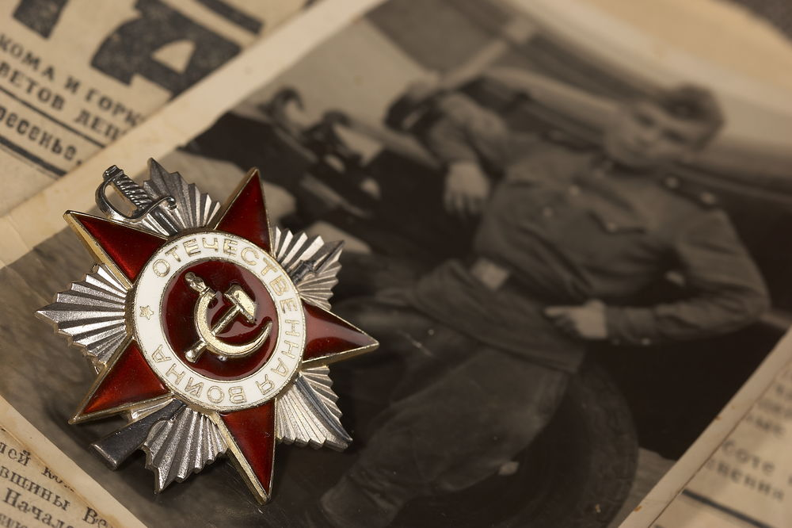
9 мая

Slide 2

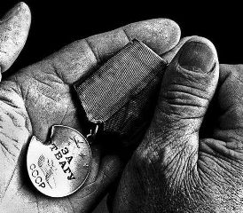
9 мая - это напоминание о том, что мы живы. Не важно – кто и не важно – где, не имеет значения: богаты мы или бедны, красивы или нет, окружены толпой друзей или любим уединение. Мы - живы. Мы дышим. И в наших жилах течет кровь тех, кто отвоевал нам свободу.

Slide 3
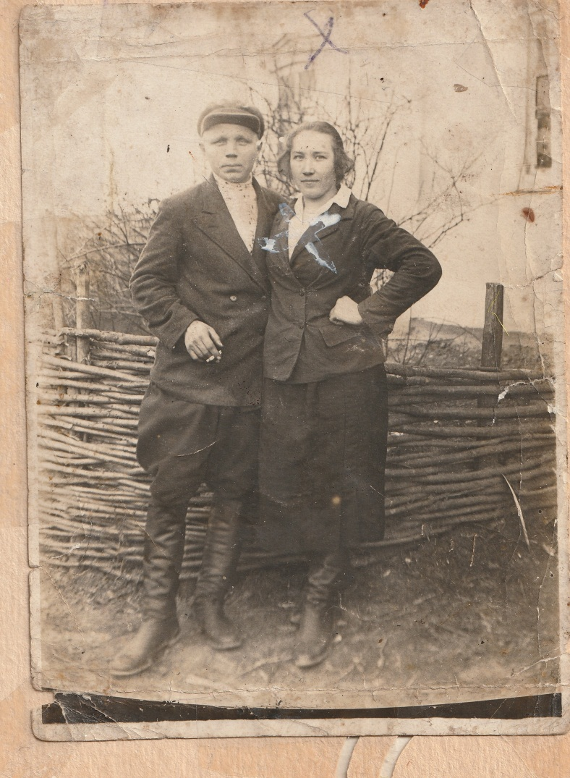
Мой прадед, Алексей Павлович, и я - мы никогда друг друга не видели, он умер спустя год после моего рождения. Но он в моей крови. Его жена, в честь которой меня назвали, и от которой я унаследовала знание трав и стихий, - крепкая женщина, что в войну осталась с четырьмя детьми. Моя любимая, обожаемая прабабушка Варвара Трофимовна, упорно называвшая велосипед "веломашиной" и каждый месяц присылавшая с письмом пять гривен "на радость дытыне"... Труженик тыла.
Прадед Алексей Павлович со своей женой Варварой Трофимовной

Slide 4
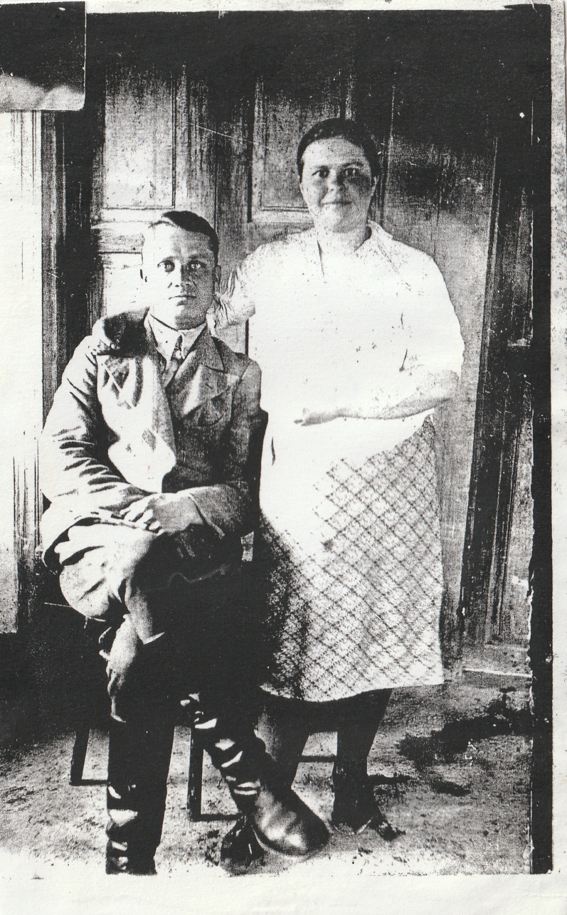
Другой прадед, Петр Митрофанович, погиб в 42-м. Тот самый, что своровал семнадцатилетнюю прабабку, Евдокию Васильевну, прямо из-под носа родителей. Сероглазый красавец, любимый сын матери - актрисы Киевской киностудии...
Прадед Петр Митрофанович со своей женой Евдокией Васильевной

Slide 5
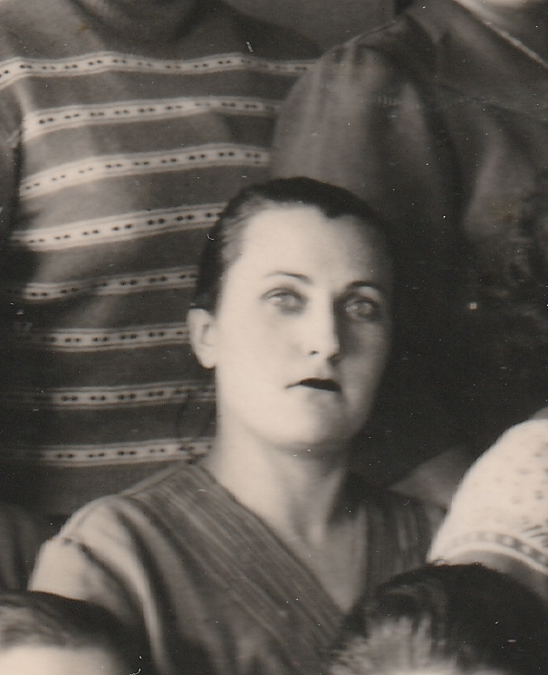
Моя бабушка, Евгения Федоровна, - в детстве в колхозе работала на благо фронта. Ели лебеду и похлебку из воды с жидкой горсткой муки. Труженик тыла.
Бабушка Евгения Фелоровна

Slide 6
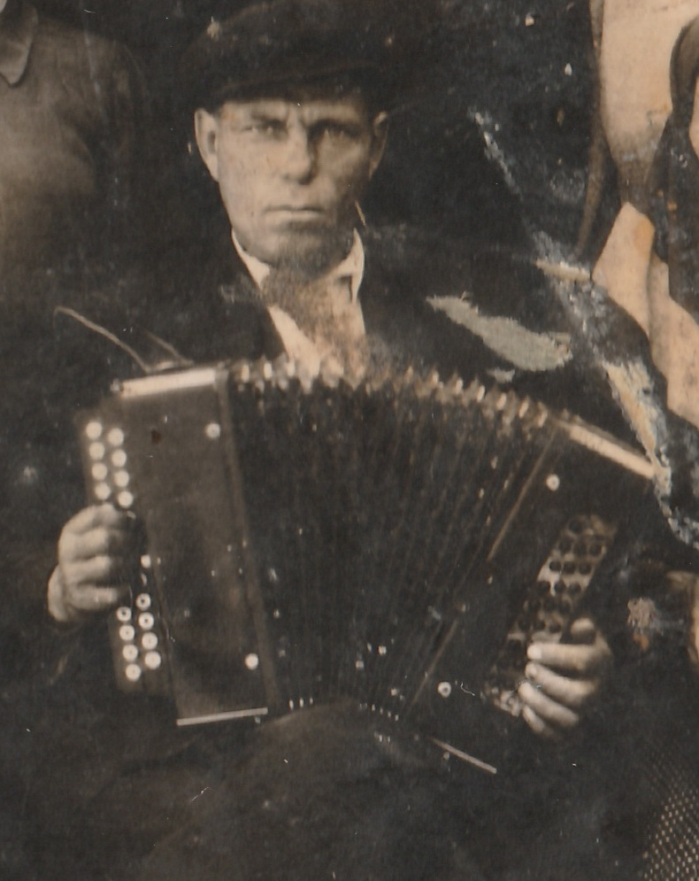
Сергей Федорович - родной брат моей бабушки, герой Великой Отечественной Войны, чуть-чуть не дошел до Берлина. Орден Красной Звезды, Медаль «За победу над Германией в Великой Отечественной войне 1941–1945 гг.».
Дед Сергей Федорович

Slide 7
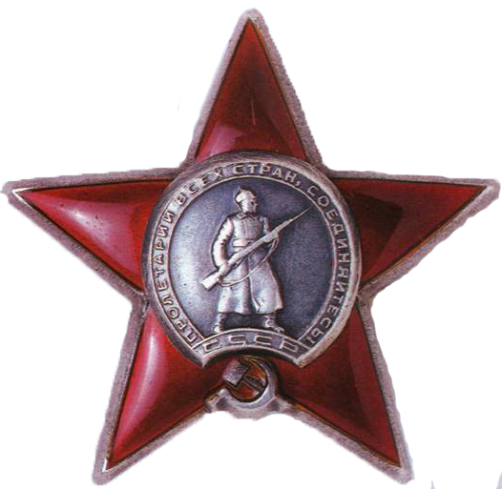
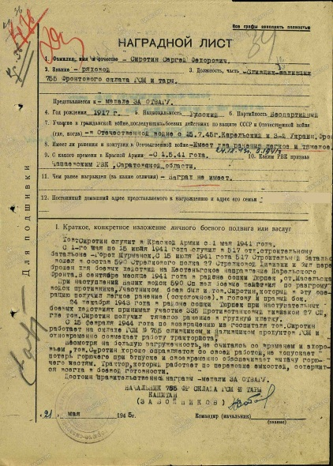
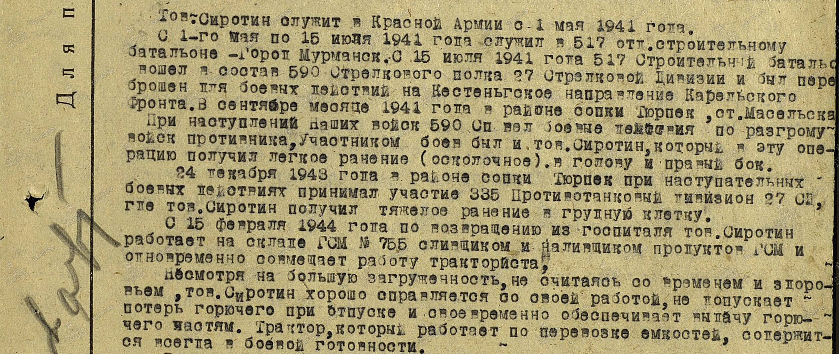

Slide 8
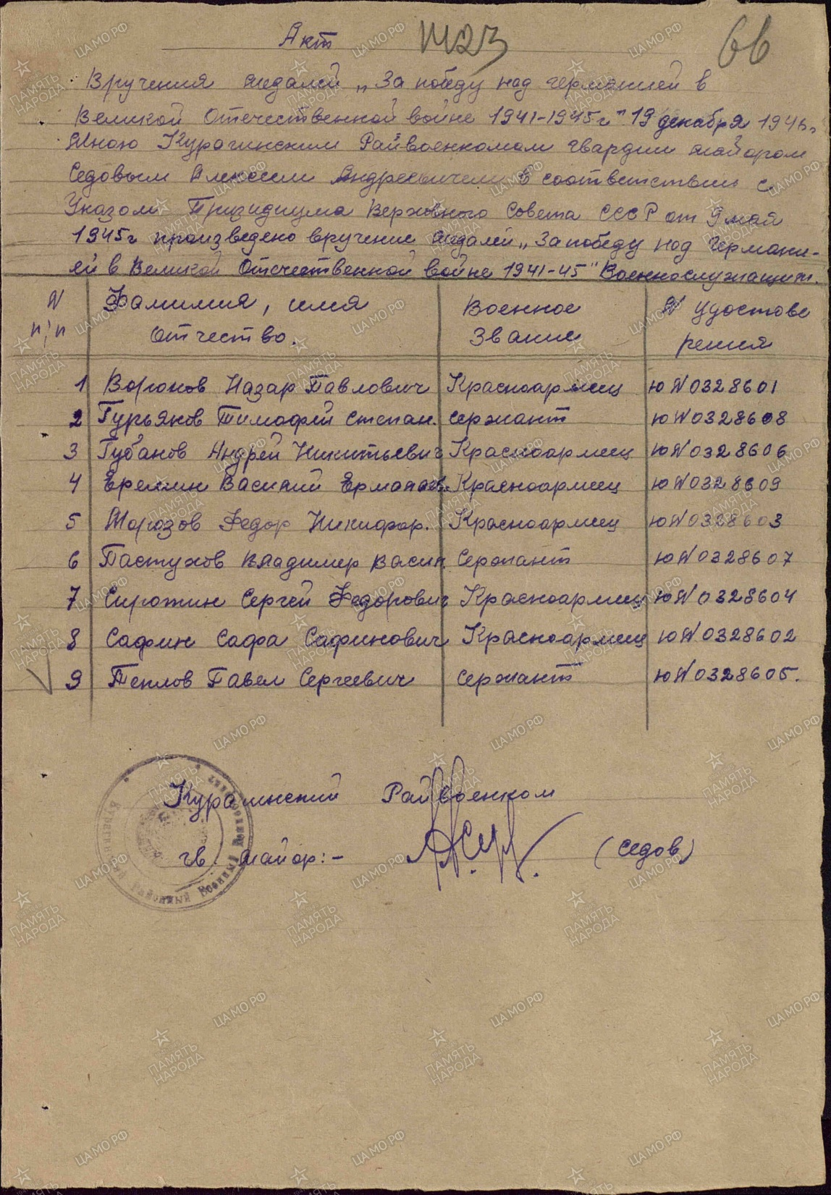
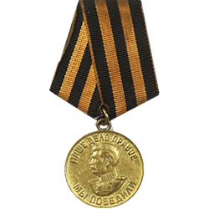

Slide 9
И сколько их!..
И в каждой семье есть такие люди. Ведь без них, без их подвига не было бы нас.

